Slide 1
Δράση:SUB1.1 Συμπράξεις Ερευνητικής Αριστείας – ΣΕΑ
Πανεπιστήμιο Κρήτης
&
Συμπράξεις Ερευνητικής Αριστείας - ΣΕΑ

Slide 2

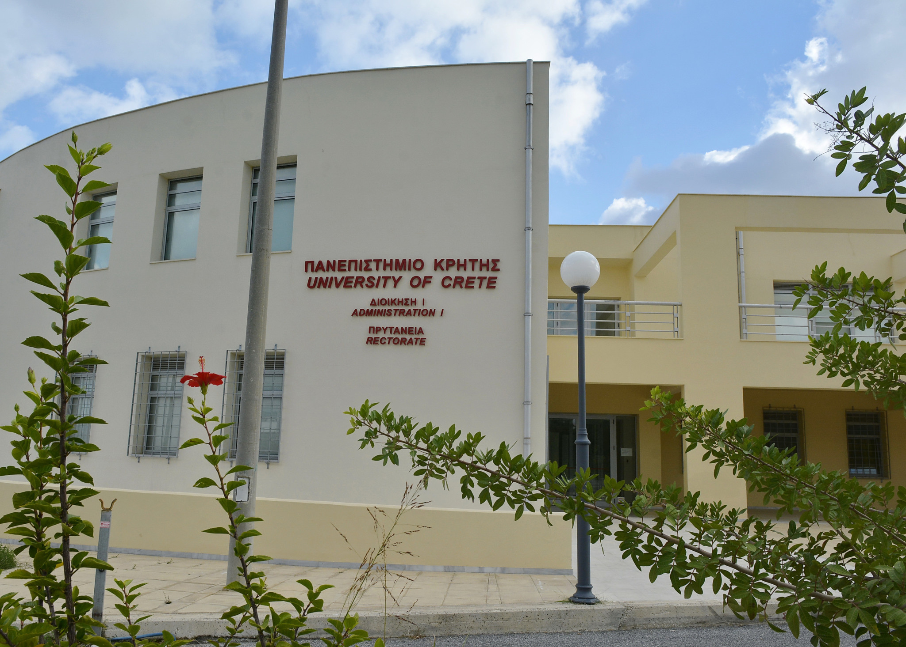
Πανεπιστήμιο Κρήτης
Με μια ματιά…
1
26 αιτήσεις Χρηματοδότησης με εταίρο το ΠΚ
2
19 αιτήσεις χρηματοδότησης από τη Σχολή Θετ. & Τεχν. Επιστημών
3
18 αιτήσεις με συντονιστή εταίρο το ΠΚ
4
103 συμμετοχές φορέων
5
45 συμμετοχές εκπαιδευτικών ιδρυμάτων
6
58 συμμετοχές επιχειρήσεων
7
23,375 εκ ευρώ συνολικός αιτούμενος προϋπολογισμός
8
6,172 εκ ευρώ αιτούμενος προϋπολογισμός για το ΠΚ
9
13,857 εκ ευρώ αιτούμενος προϋπολογισμός για τις επιχειρήσεις
10
0,403 εκ ευρώ έμμεσες δαπάνες για τον ΕΛΚΕ ΠΚ

Slide 3
Πλήθος αιτήσεων ανά Σχολή & ανά Τμήμα …

Slide 4
Αιτούμενος συνολικός Π/Υ ανά Σχολή & ανά Τμήμα …

Slide 5
Αιτούμενος Π/Υ για το ΠΚ ανά Σχολή & ανά Τμήμα …

Slide 6
Αιτούμενος προϋπολογισμός ανά Τμήμα και Φορέα (ΠΚ, επιχ/σεις, λοιποί εκπαιδ. φορείς) …

Slide 7
Κατανομή προϋπολογισμού μεταξύ εκπαιδευτικών Φορέων
(ΠΚ & λοιποί εκπαιδ. Φορείς) ...

Slide 8
Οι αιτήσεις του ΠΚ σε Μέσους Όρους …
Δείκτης | Τιμή
Μέσος αιτούμενος συνολικός προϋπολογισμός | 899.042 €
Μέσος αιτούμενος προϋπολογισμός Πανεπιστημίου Κρήτης | 237.407 €
Μέσο ποσοστό συμμετοχής ΠΚ στον αιτούμενο προϋπολογισμό | 26,4%
Μέσος αιτούμενος προϋπολογισμός επιχειρήσεων | 532.980 €
Μέσος αριθμός συμμετεχόντων φορέων ανά αίτηση | 3,96
Μέσος αριθμός συμμετεχόντων επιχειρήσεων ανά αίτηση | 2,32

Slide 9
Μερικά αριθμητικά στοιχεία ακόμη …
Το πλήθος των αιτήσεων συμμετοχής της Σχολής Θετικών & Τεχνολογικών Επιστημών αντιστοιχεί στο 73,07% του συνολικού αριθμού αιτήσεων για το ΠΚ.
Ο συνολικός Προϋπολογισμός των αιτήσεων της Σχολής Θετικών & Τεχνολογικών Επιστημών αντιστοιχεί στο 79,33% του συνολικού αιτούμενου προϋπολογισμού των αιτήσεων του ΠΚ.
Το πλήθος των αιτήσεων συμμετοχής των τμημάτων του Ρεθύμνου αντιστοιχεί στο 11,5% του συνολικού αριθμού των αιτήσεων για το ΠΚ, με το αντίστοιχο ποσοστό του προϋπολογισμού να αντιστοιχεί στο 6,6% του συνολικού αιτούμενου προϋπολογισμού για το ΠΚ.
Το Πανεπιστήμιο Κρήτης αποτελεί Συντονιστή φορέα σε 18 από τις 26 αιτήσεις που υποβλήθηκαν, ήτοι ποσοστό 69%.
Στο 77% των αιτήσεων το πλήθος των συμμετεχόντων φορέων ανά αίτηση ήταν από 2 έως 5 εταίροι.
Το ΠΚ συμμετείχε σε συμπράξεις και με άλλα εκπαιδευτικά ιδρύματα όπως: ΕΚΠΑ (3), ΕΜΠ, ΕΛΜΕΠΑ (2), ΑΠΘ (2), ΔΠΘ (2), ΓΠΑ, Χαροκόπειο Πανεπιστήμιο, Πανεπιστήμιο Αιγαίου, Πανεπιστήμιο Πατρών και Πολυτεχνείο Κρήτης (3).

Slide 10
Επιλέξιμες δαπάνες …
Δαπάνες | % προϋπολογισμού ανά φορέα
Δαπάνες Προσωπικού | max 80%
Δαπάνες οργάνων & εξοπλισμού | max 9%
Αναλώσιμα | max 2%
Μετακινήσεις | max 3%
Έμμεσες δαπάνες | 7%
Αναμενόμενα έσοδα ΕΛΚΕ ΠΚ (Έμμεσες δαπάνες 7%) | 403.813 €

Slide 11
Μ.Ο.Δ.Υ ΕΛΚΕ Πανεπιστημίου Κρήτης
Επισήμανση! Η επεξεργασία των αιτήσεων στη συγκεκριμένη δράση βασίζεται σε στοιχεία που δόθηκαν στον ΕΛΚΕ από τους ΕΥ και ενδέχεται να υπάρχουν σημαντικές αποκλίσεις από τα στοιχεία που υποβλήθηκαν τελικά στο ΠΣΚΕ. Η ΜΟΔΥ του ΕΛΚΕ Πανεπιστημίου Κρήτης δεν έχει τη δυνατότητα πρόσβασης στην παρούσα φάση στο ΠΣΚΕ και συνεπώς δεν μπορεί να γίνει διασταύρωση & επιβεβαίωση των στοιχείων.

